Slide 1
Umění potřebuje práci
Otto Guttfreund: Muž u selfaktoru, 1921.

Slide 2
Osnova
Nová věcnost, civilismus, typizace, reprezentace, personifikace průmyslu
Selfaktor a textilní průmysl
Továrník Josef Sochor a jeho vila
Reklamní plastika aneb Logo v 3D (Gutfreundova atika pro Škodovku, Hrbek, Lichtág, Josef Wagner, …)
Práce jako hodnota (Max Weber a duch kapitalismu, Marx a kapitalistický Robinson Crusoe – V. Šklovskij: Ostrov)
Muž u stroje a muž ve stroji (Fritz Lang: Metropolis, Chaplin: Moderní doba)

Slide 3
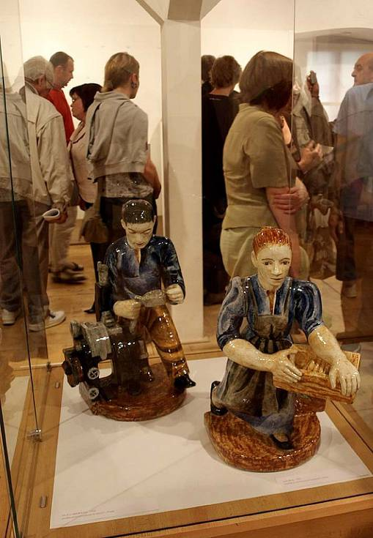
Muž u selfaktoru, 1921, glazovaná kolorovaná pálená hlína, výška 56 cm, Národní galerie v Praze.
Součást série 4 figur, původně na příborníku v jídelně vily továrníka a strýce Josefa Sochora ve Dvoře Králové nad Labem.
Muž olejuje součást dopřádacího stroje.
Sochařství civilismu 1. poloviny 20. let.

Slide 4
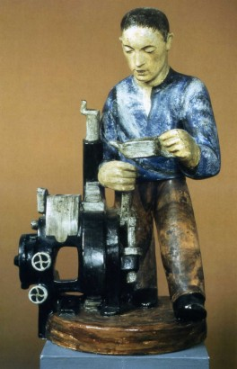
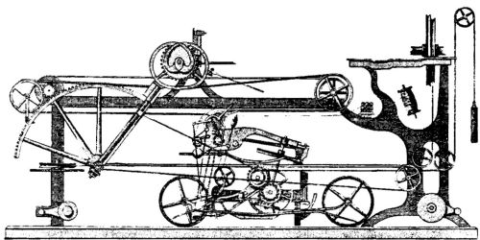
Selfaktor – samopřed, dopřádací stroj

Slide 5
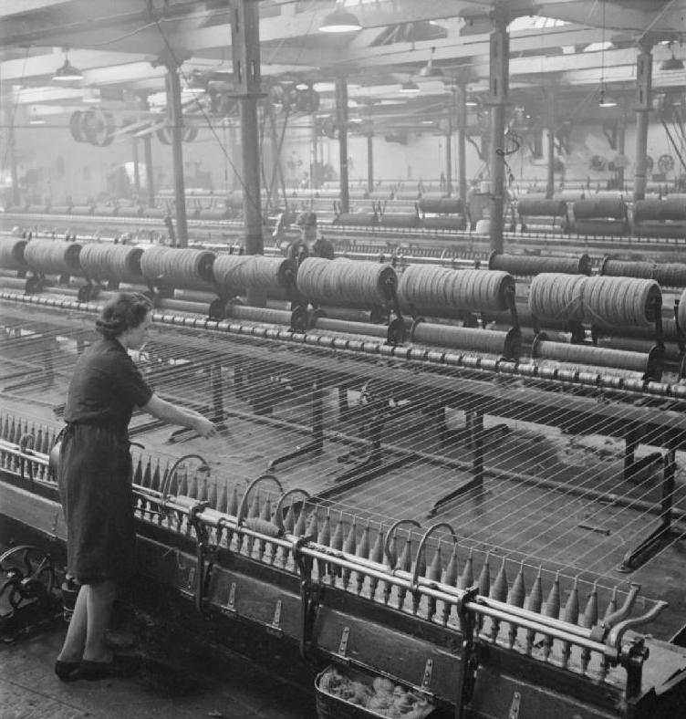
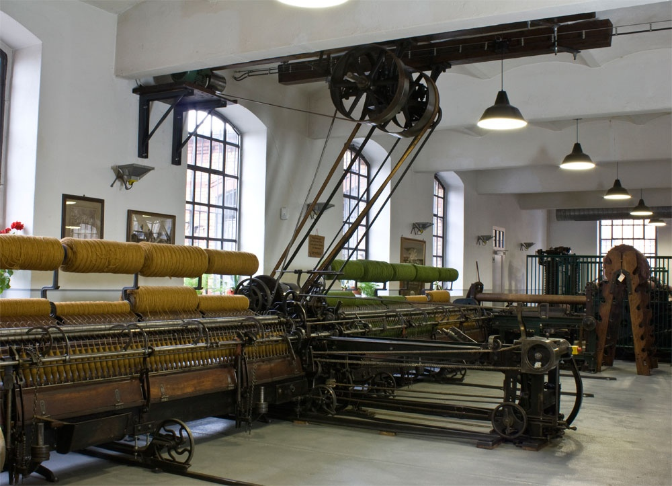
http://player.mashpedia.com/player.php?ref=mashpedia&q=Y1S8yS6TII0

Slide 6
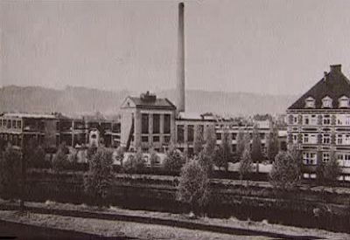
Sochorova textilka
(1904-1940)
„Český podnikatel Josef Sochor se výrazně zasloužil o rozvoj Dvora Králové nad Labem. Ve městě vybudoval počátkem 20. století tkalcovnu a strojní tiskárnu plátna, které se staly základem jednoho z největších textilních podniků v Čechách. Zaměstnával až 1600 lidí.“ (Robert Šimek: Zapomenutí kapitáni českého průmyslu. E15.cz)

Slide 7
Pan továrníka a mecenáš Josef Sochor
„Sám šel příkladem v pracovitosti, cokoliv činil, činil se zápalem, zaujatostí jemu vlastní, pracoval velmi intenzivně a hlavně – stále se učil. Totéž vyžadoval od ostatních. Byl přímý a otevřený, nesnášel ani vytáčky ani odmluvy. Měl ovšem celou řadu i záporných vlastností – byl silně emotivní, snadno se rozohnil, pak se nebál nikoho a ničeho, ani křiku, ani pohrůžek. Vážnou a dobře míněnou kritiku přijímal, dal se klidně i poučit.“
Přihlédl blíže a viděl, že pan Josef Sochor se svým sedmiletým synem Zdeňkem začal právě vlastní rukou kopati základy ku své továrně. Sám už vyhloubil asi 2 metry základu, malý Zdeněk pachtil se teprve v prvním metru od rohu budoucí stavby.
„Dravost a přezíravá „podnikavost“, snaha vnucovat druhým svou vůli, obchodnická, podnikatelská bezohlednost, strohé jednání, ne vždy spravedlivé počínání, suverénní rozhodování.“ (Otto Holeček)
Sochorova vila ve Dvoře Králové (J. Gočár, F. Kysela, Gutfreund), výzdoba viz foto in: Z. Ragúlová: 2013, ss. 85n.

Slide 8
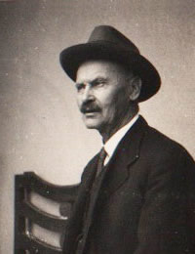
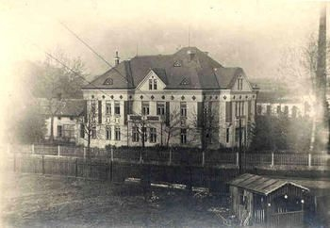
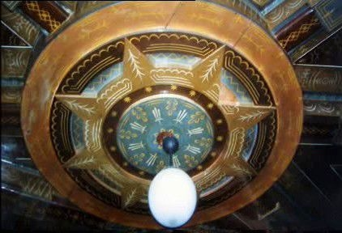
Vila Josefa Sochora.
Stavebník (zadavatel): Josef Sochor (1866-1931)
Autor přestavby 1920-1922: Karel Jarolímek (1888-1970) a Josef Gočár (1880-1945)
Autor výzdoby interiérů: František Kysela (1881-1941)
Autor plastik: Otto Gutfreund (1889-1927)

Slide 9
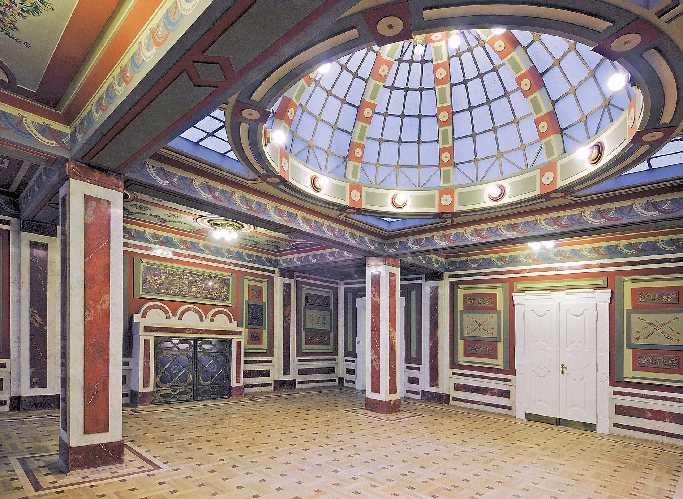
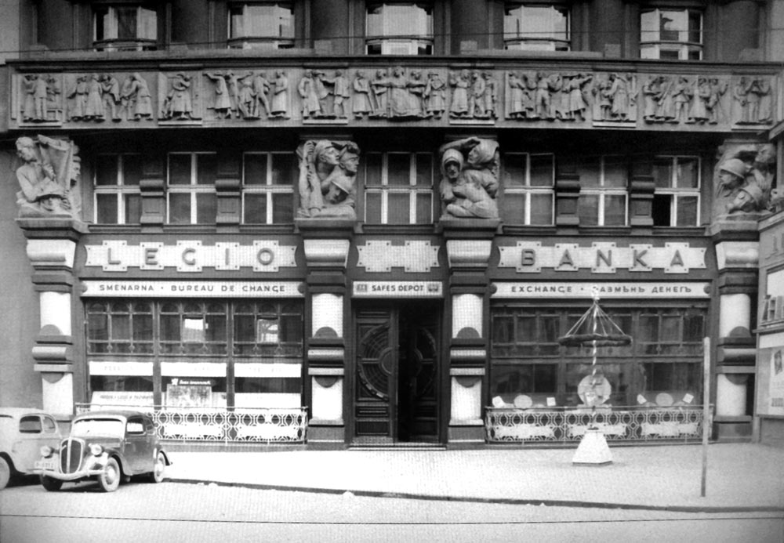
Team Legiobanky

Slide 10
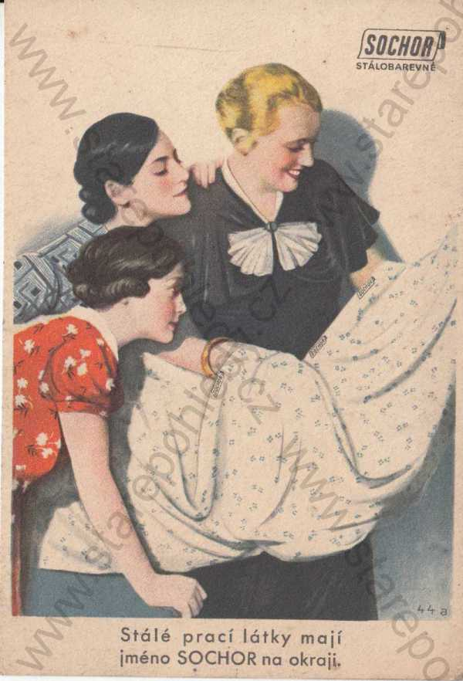
Josef Sochor a umělci
NÁVRHY TEXTILIÍ:
František Kysela
Jiří Trnka
Alois Wachsmann
Toyen
Antonín Kybal
František Mervart
SOUKROMÉ ZAKÁZKY:
Joža Úprka
Julius Mařák
František Kysela
Otto Gutfreund
Josef Gočár
Pavel Janák…

Slide 11
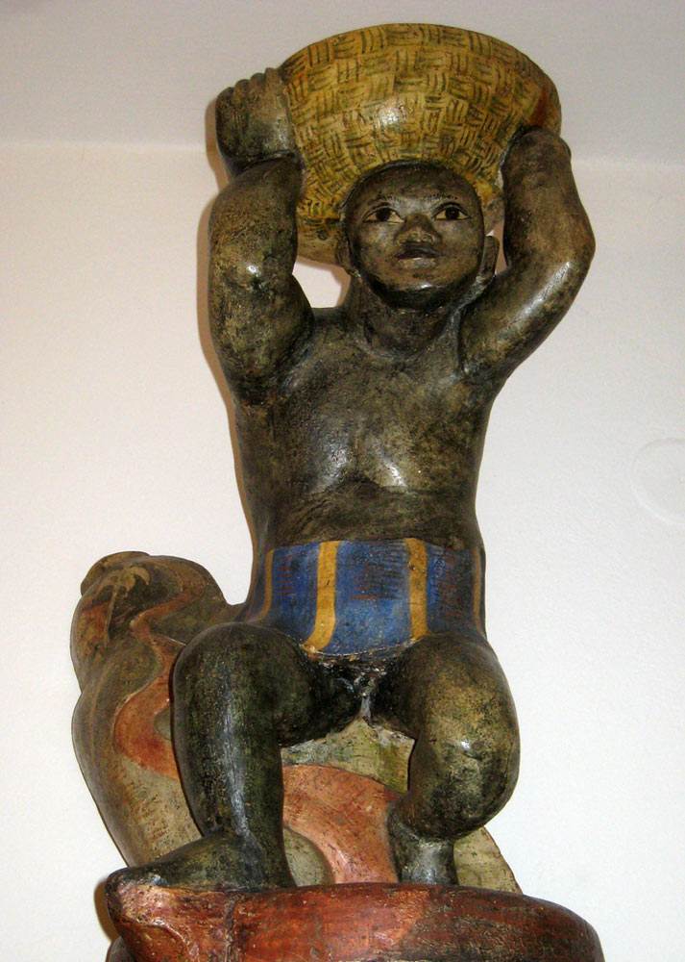
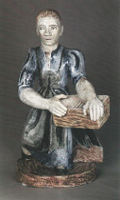
Sochorův příborník
Česač bavlny Muž u selfaktoru Sukařka Tiskař
Muž v pracovní čepici a zástěře, v rukou drží roli plátna, za ním zmenšenina továrny s komínem

Slide 12
Nejprve se musí příze soukat na cívky, což dělají čtrnáctiletá děvčata (winders — sukařky) ‚ pak se cívky nasadí do stroje, nitě se navlečou do otvorů, jichž má každý stroj průměrně 1800, a vedou se, kam je třeba. To dělají chlapci (threaders — navlékači) od osmi let. Pak přijde dělník a dělá krajky, které vycházejí ze stroje v podobě širokého pruhu, a docela malé děti jej dělí na jednotlivé kusy tím, že vytahují spojovací nitě — tomu se říká running nebo drawing lace (vytahování) a dětem lace-runners (vytahovači).
Bedřich Engels: Postavení dělnické třídy v Anglii. Kpt. Ostatní pracovní odvětví. (Lipsko 1845)

Slide 13
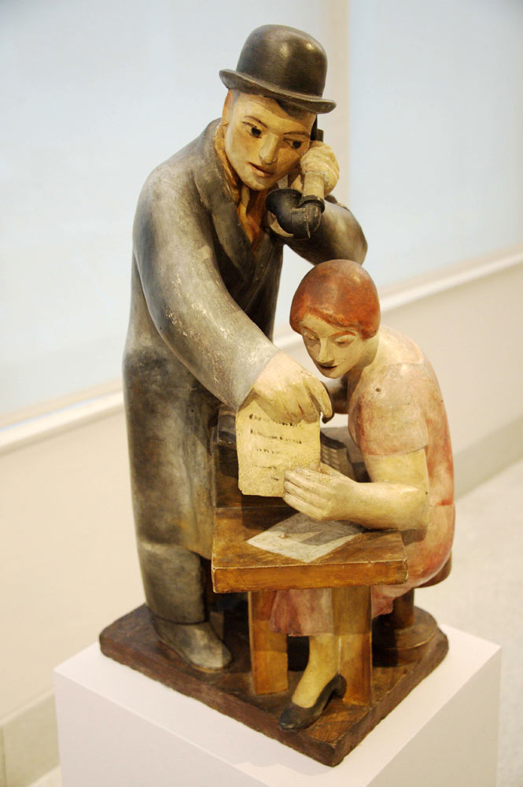
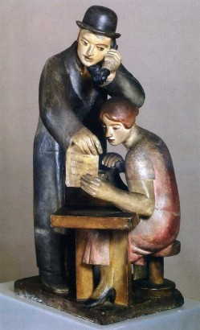
Muž u selfaktoru, 1921
Obchod, kolorovaná sádrová plastika, 1923

Slide 14
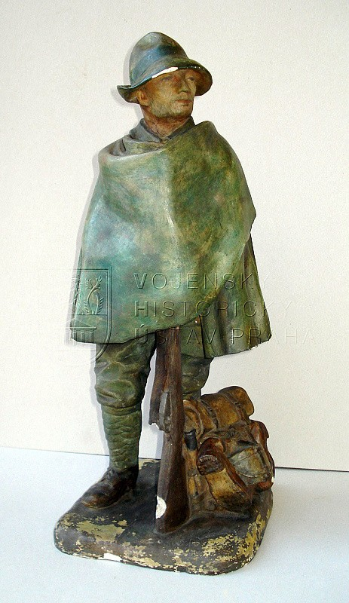
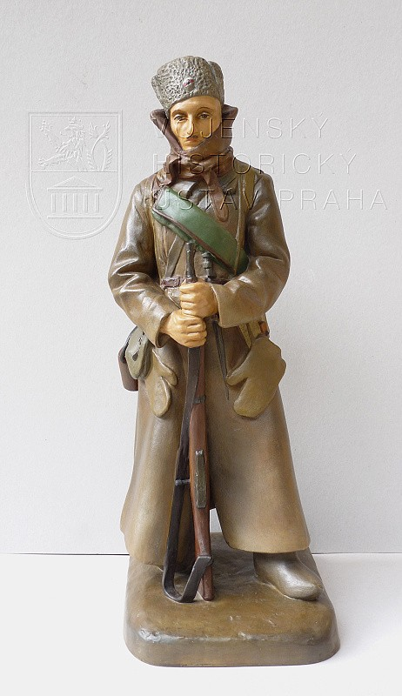
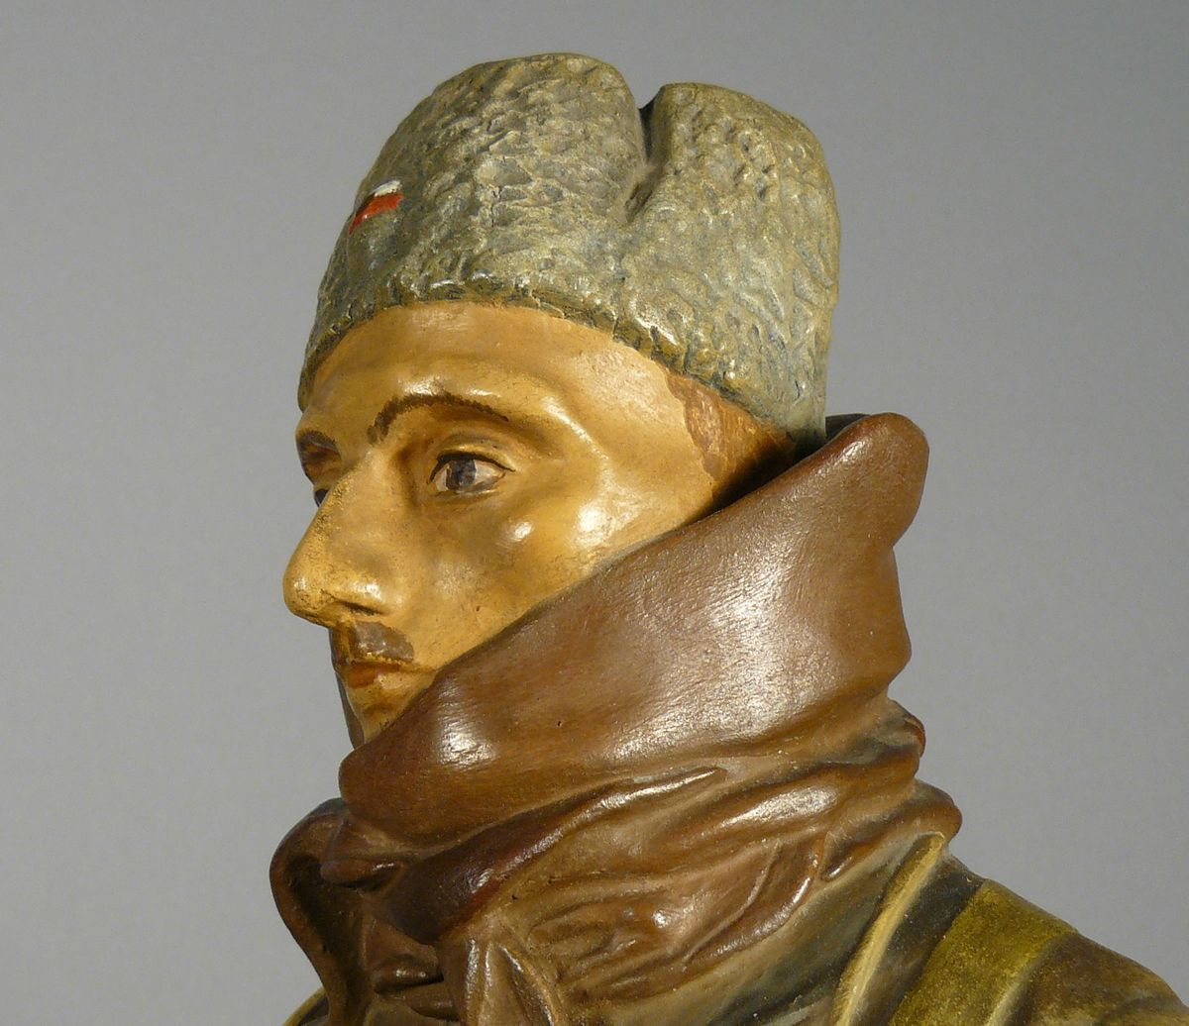
Legionáři (1924-26)

Slide 15
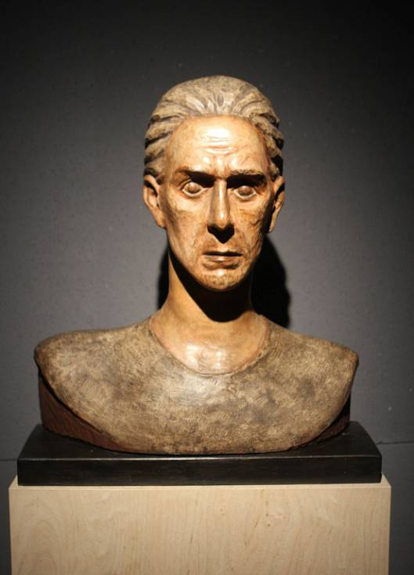
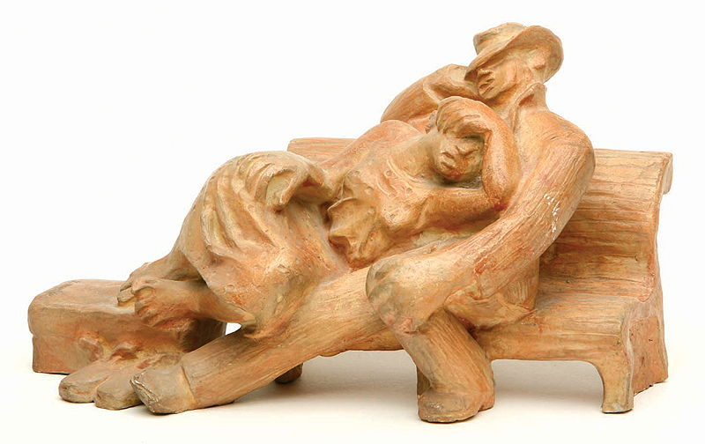
Civilismus
Josef Kubíček: Vizionář, 1922 Karel Dvořák: Cesta do Ameriky, 1923

Slide 16
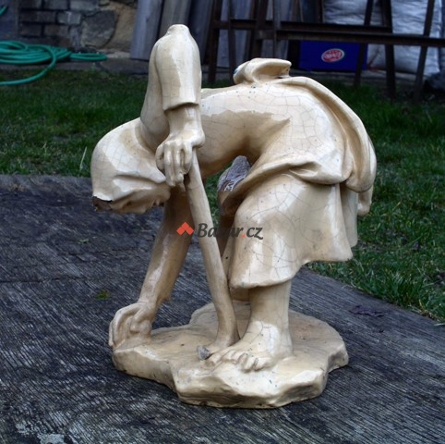
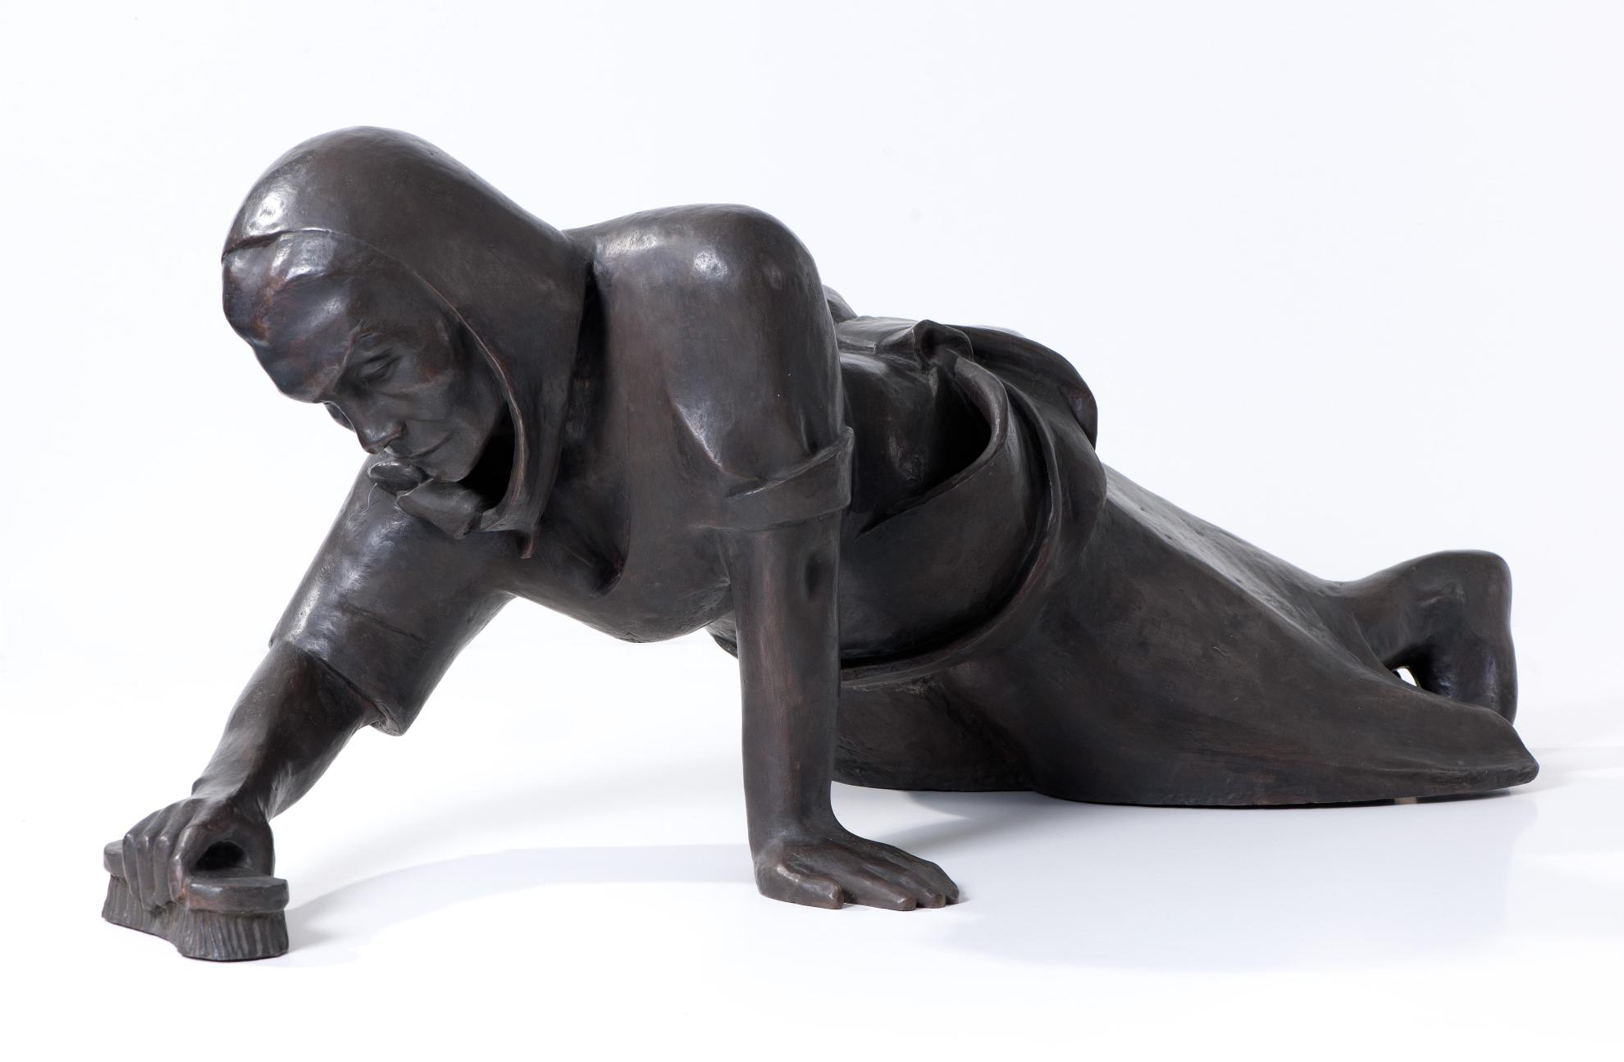
Jan Lauda: Myčka, 1923
Karel Pokorný: Země, 1925

Slide 17
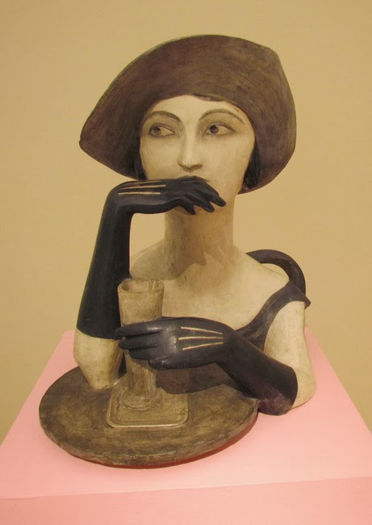
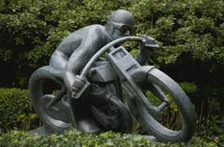
Bedřich Stefan: Dáma v klobouku, 1923. Otokar Švec: Motocyklista (Sluneční paprsek), Paříž 1925

Slide 18
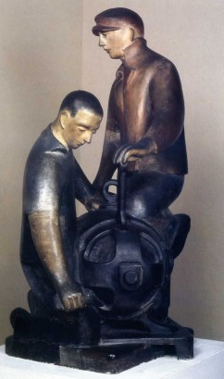
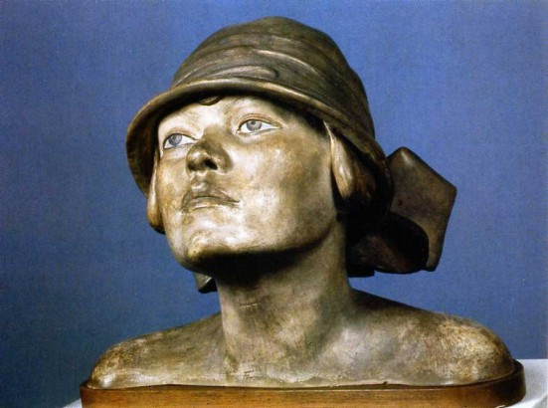
Podobizna Milady Guttfreundové, 1923-24, kolorovaná pálená hlína.
Průmysl, 1923

Slide 19
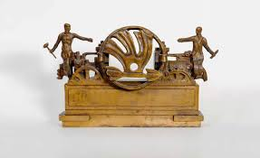
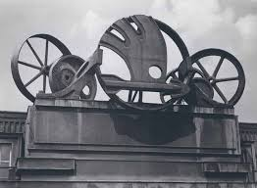
Atika pro budovu Škodovky (1925-27)

